Slide 1
Zöld könyvtár A fenntartható gondolkodás és a könyvtárak kapcsolata
Dr. Dubniczky Zsolt
ELTE BTK Történeti Intézet
Szekfű Gyula Könyvtár

Slide 2
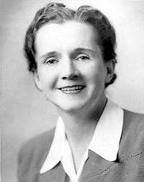
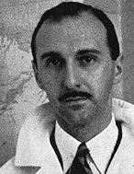
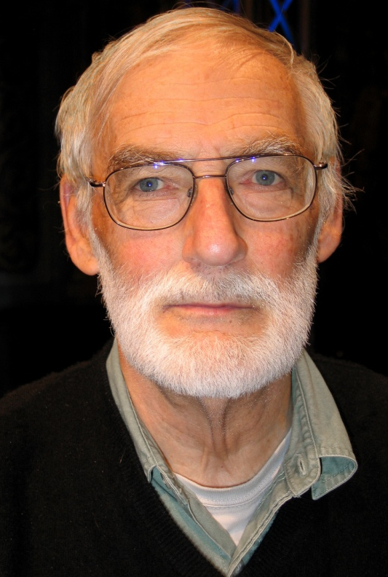
A zöld szemlélet megjelenése
1962: Rachel Louise CARSON: Silent Spring
1970: Challenge For Survival: Land, Air, And Water For Man In Megalopolis. Symposium Presented by the New York Botanical Garden on April 25-26. 1968. Editor: Pierre DANSEREAU. Columbia University Press, 1970.
1970. április 22: Egyesült Államok első Föld napja rendezvény megtartása
1970: a világ első környezetvédelmi minisztériumának a létrehozása az Egyesült Államokban
1972: MEADOWS, Dennis – MEADOWS, Donella H. – RANDERS, Jørgen: The Limits to Growth. Universe Books. 1972.
1972: Az ENSZ első környezetvédelmi csúcskonferenciája Stockholmban -> a világszervezet napjainkban is működő környezetvédelmi programja (United Nations Environment Programme, UNEP)
Rachel Louise Carson
Pierre Dansereau
Dennis Meadows

Slide 3
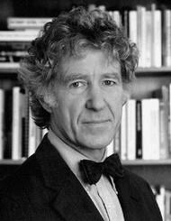
A zöld szemlélet megjelenése
1981: Lester R. BROWN: Building Sustainable Society. New York, Norton (Worldwatch Institute). 1981.
1983: megalakul az ENSZ Környezet és Fejlődés Világbizottsága (vezetője: Gro Harlem Brundtland norvég miniszterelnöknő)
1987: Közös jövőnk (Our Common Future):
„a fenntartható fejlődés olyan fejlődés, amely kielégíti a jelen szükségleteit anélkül, hogy veszélyeztetné a jövő nemzedékek esélyét arra, hogy ők is kielégíthessék szükségleteiket”
2000-es évek:
zöld könyvtáros (green librarian)
zöld könyvtártudomány (green librarianship)
zöld akadémiai szektor (green academic sector)
zöld könyvtári testületek (greening college libraries)
zöld könyvtárak (greening libraries)
zöld blogok (green blogs)
zölddé válás (go green)
zöld mozgalom (green library movement)
Lester R. Brown

Slide 4
A zöld szemlélet megjelenése
2010-es évek:a téma megjelenése a különböző könyvtári egyesületekben/fórumokon és dokumentumokban
ALA (American Library Association) Egyesült Államok
SLA (Special Libraries Association) Egyesült Államok
ALIA Sustainable Libraries (Australian Library and Information Association. Sustainable Libraries Group) Ausztrália
könyvtárosok és építészek együttműködését elősegítő LIBER Architecture Group 2012-ben Prágában megrendezett konferenciája, amely fenntarthatósági és zöld kérdésekkel is foglalkozott

Slide 5
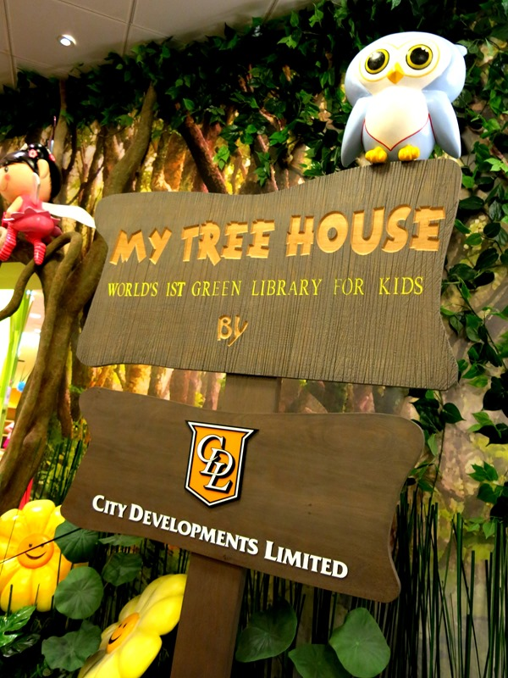
Az IFLA és a zöld könyvtári mozgalom
2010: Göteborg:
Open access to knowledge – promoting sustainable progress c. konferencia
a konferencia hivatalos meghívója: „Libraries are essential parts for promoting sustainable progress in a society and in this global world.”
2013: Szingapúr:
My Tree House

Slide 6
Fenntarthatóság és zöld szemlélet
Zöld szemlélet
egy szűkebb fogalom
Oxford Dictionary : környezetvédelem és humánökológia;
a környezetvédelemre vonatkozó, illetve azt támogató szóhasználat (kb. 2005-től)
a természet által kínált megújuló energiaforrásokra és anyagokra támaszkodik (napfény, szél, víz energiája ; fa, bambusz) -> jórészt soha nem fogynak el, és a használatuk sem egyenlő az elhasználásukkal
feltöltés, megújulás
Fenntarthatóság
széles körű és holisztikus szemléletű
gazdasági, társadalmi, szociális elemei és aspektusai vannak, amelyek átjárhatóak és nem határolódnak el élesen egymástól
véges erőforrásokhoz – például fosszilis energiahordozókhoz – kapcsolódik, amelynek a felhasználását próbálja meg csökkenteni és a minimumra redukálni
csökkentés, újra hasznosítás, újra feldolgozás, a szennyezés minimalizálása

Slide 7
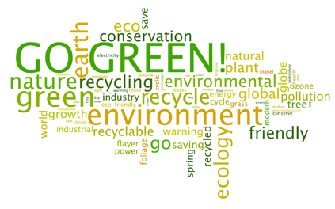
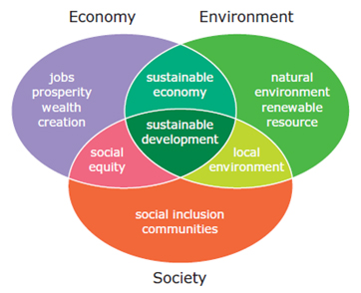
Fenntarthatóság és zöld szemlélet
azonos célok: a környezet és energiáinak hosszú távú védelme, használata és megőrzése
különböző természeti források (pl. energia, víz, fa) felhasználásának csökkentése (reducing)
épített környezet, a már meglévő épületek újratervezése vagy a lebontott épületek építési anyagainak új projektekben történő újbóli felhasználása (reusing)
egyes anyagok, elsősorban műanyag termékek újbóli feldolgozása (recycling)

Slide 8
A zöld könyvtár fogalma
egy olyan, különböző tudományos területekkel érintkező fogalom és elképzelés, amely magában foglalja a közintézményben a humánökológiai zöld és fenntarthatósági szempontok érvényesítését és érvényesülését anélkül, hogy ez csakis a környezetvédelmi irányelvek és célkitűzések alkalmazását jelentené
minőség és minősítés
több dolgot jelent egyszerre:
intézmény
épület
hely
állomány
szemlélet
szolgáltatás

Slide 9
A zöld könyvtár fogalma
az épületet, valamint annak elemeit (pl. bútorok, világítás, energiafelhasználás) a környezettudatos épületminősítési rendszerek előírásai szerint tervezték és építették, vagy a már meglévő épületet ennek jegyében újították fel
a könyvtár gyűjtőkörén belül rendelkezzen bizonyos százalékú zöld állománnyal
szerepeljen a hosszú távú tervei között az ökológiai szakirodalom figyelemmel kísérése és gyűjtése
a működésbe és szolgáltatásba emelje be azokat az elemeket és alkalmazza azokat a gyakorlatokat, amelyek a humánökológia és a fenntartható fejlődés célkitűzéseit és érvényesülését szolgálják
Ennek része: Fenntarthatósági Terv készítése
az intézmény – különböző programok szervezésével – hangsúlyos szerepet játsszon a zöld, humánökológiai szemléletnek, fenntarthatósági szempontoknak a társadalom mindennapi életébe történő átültetésében és elterjedésében
a könyvtárak kommunikációs és marketing tevékenységgel ismertessék meg a külvilággal az egészséges környezetért folytatott erőfeszítése(i)ket

Slide 10
A zöld könyvtár fogalma
1: Zöld épület
Projekt tervezés, finanszírozás
Közbeszerzés
Telek/hely
Építés
Épület
Homlokzatok, tető
építési anyagok
épület klimatikus viszonyai
energia és fény
Belső berendezések
források
tisztítási lehetőségek
újrahasznosítás
2: Zöld működés és szolgáltatás
Zöld infokommunikációs technológia (Green IT)
Felhasználói szolgáltatások
Könyvtári menedzsment
létesítmény-gazdálkodás / energiafelhasználás
zöld könyvtár iroda
Stratégiai célok
Marketing és PR
Zöld csoport
Tanúsítványok
környezeti menedzsment tanúsítványok
3: Zöld szemléletformálás / oktatói tevékenység
Passzív forma
zöld könyvtári gyűjtemények
hagyományos dokumentumok
online tartalmak
épület zöld megjelenése
Preaktív lehetőség
könyvtári ismertetők
Aktív változat
Konferenciák, programok szervezése
Forrás: Klaus Ulrich Werner: Checklist

Slide 11
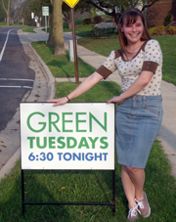
A zöld könyvtár fogalma
Rosemary Garfoot Public Library
Egyesült Államok (Wisconsin Állam)
2007: LEED silver fokozat
http://www.rgpl.org/

Slide 12
A zöld könyvtár, mint új vagy megújuló zöld épület
Újonnan épült zöld könyvtári épületek
Már meglévő könyvtári épület zölddé tétele
Könyvtári épület kialakítása
Könyvtári épület átalakítása
Zöld működés és szolgáltatás
Energiafelhasználás/energiagazdálkodás
Forrásfelhasználás optimalizálása
Megújuló energiaforrások
Zöld információs technológia
Világítástechnika
Vízgazdálkodás
Hulladékgazdálkodás
Szállítás/közlekedés
Zöld csapat
Szemléletformálás/oktatói tevékenység
Passzív forma
Preaktív lehetőség
Aktív változat

Slide 13
Újonnan épült zöld könyvtári épület
az épület megfeleltethető legyen az egységes kritériumrendszerrel dolgozó zöld épületminősítési rendszerek valamelyikének
az épület vonzó és tartós legyen
szolgálja azoknak a kényelmét és egészségét, akik valamilyen szinten használóikká válnak
a környezettudatossági szempontok figyelembevétele
előnyösen és gazdaságosan használja fel környezete erő- és energiaforrásait
környezetbarát építő- és újrahasznosított alapanyagok
építkezéshez szükséges alapanyagok energiaszegény előállítása
az épület megfelelő tájolása
működése hosszú távon gazdaságossá és hatékonnyá váljon
megújuló források felhasználása
külső energiaforrások kis mértékű igénybevétele
csekély mértékben terhelje környezetét
a megfelelő közlekedési szempontok figyelembe vétele
környezetbarát megoldások megvalósításának elősegítése
a lokalitás védelme
az épület ne váljon tájidegen elemmé
a kulturális örökség hagyományaihoz illeszkedjen

Slide 14
Újonnan épült zöld könyvtári épületek
Külföldi példák:
birminghami Központi Könyvtár
berlini Központi Könyvtár
Beituo könyvtár Taipeiben Tajvanon
Országos Műszaki Könyvtár (Prága)
Minneapolis Central Library
Seattle Central Library
Philologische Bibliothek der Freien Universität Berlin
My Tree House gyermekkönyvtár (Szingapúr)
Magyarország:
Debreceni Egyetem Műszaki Kar

Slide 15
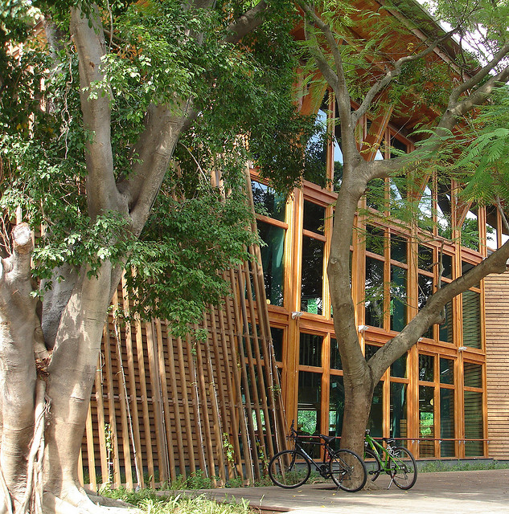
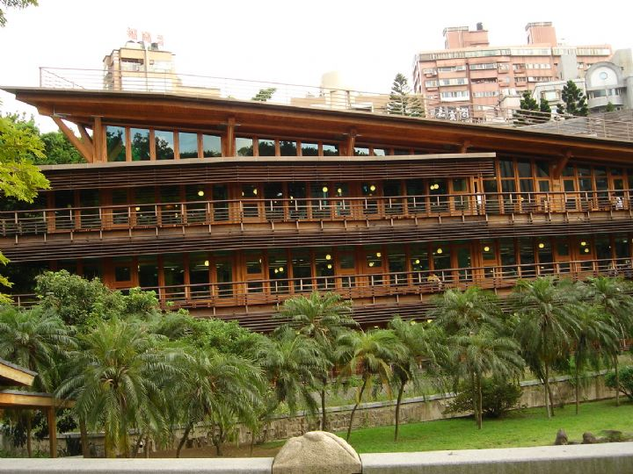
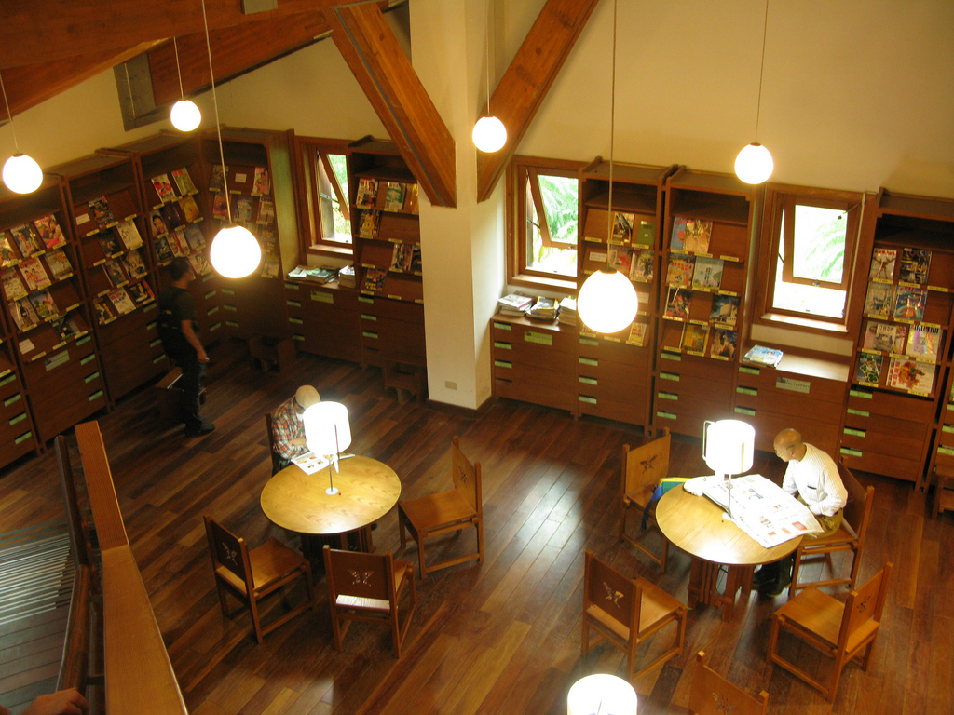
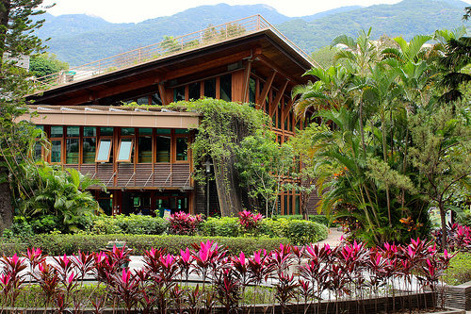
Beituo könyvtár Taipeiben Tajvanon

Slide 16
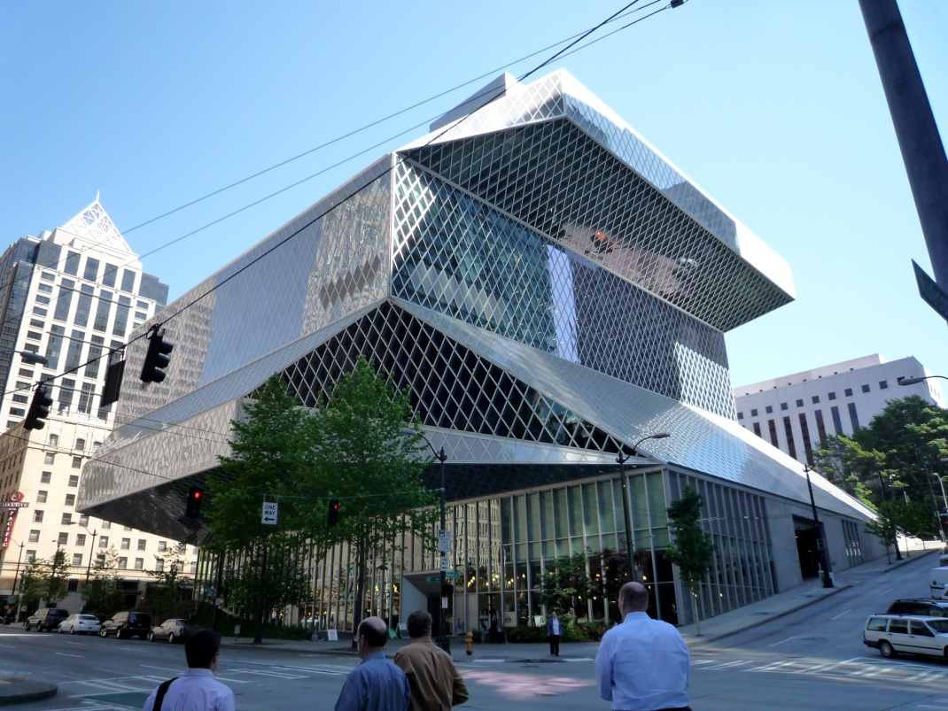
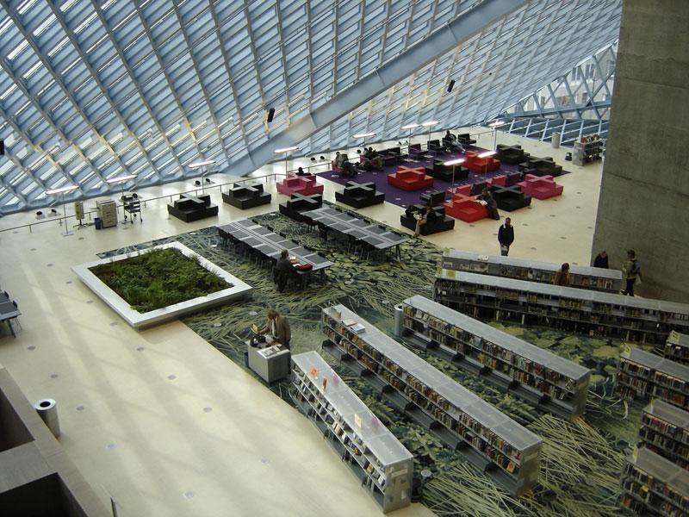
Seattle Central Library

Slide 17
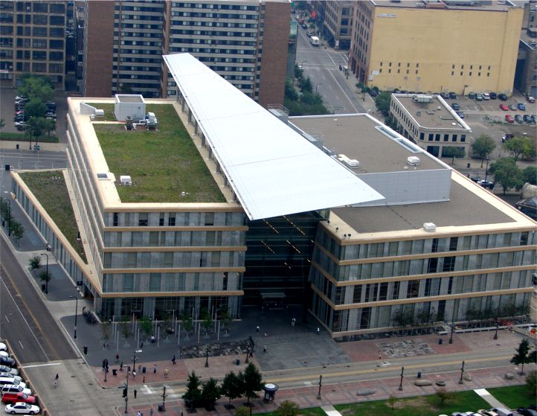
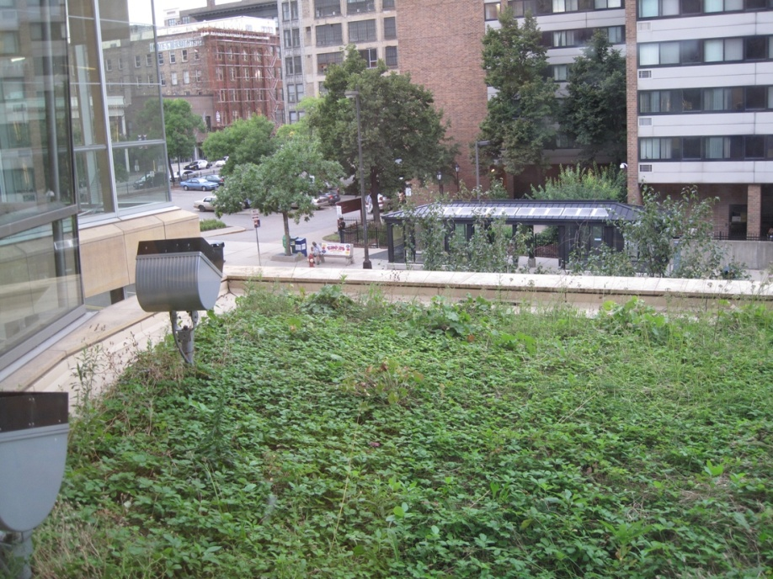
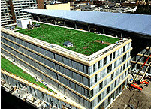
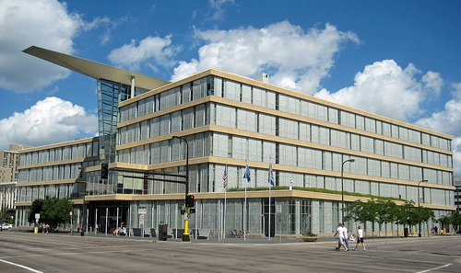
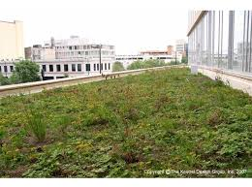
Minneapolisi Központi Könyvtár

Slide 18
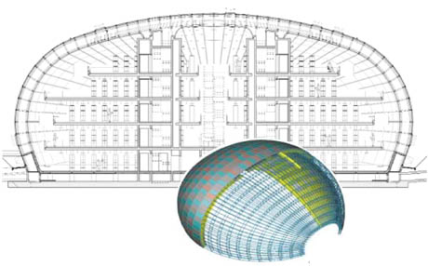
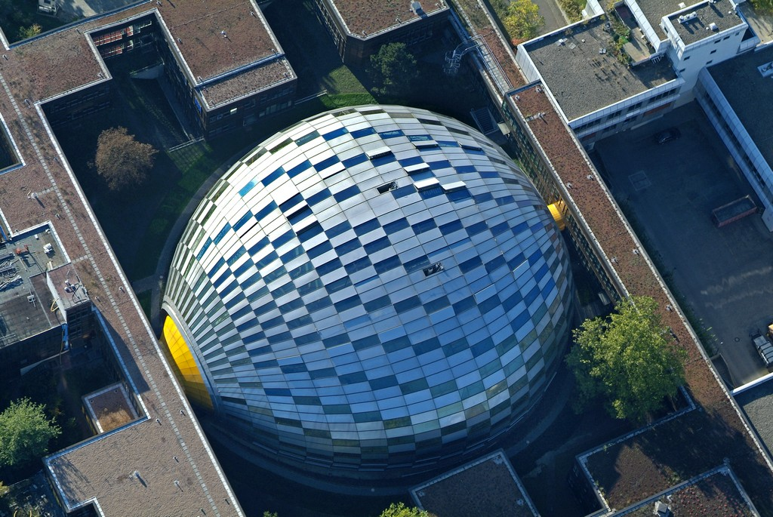
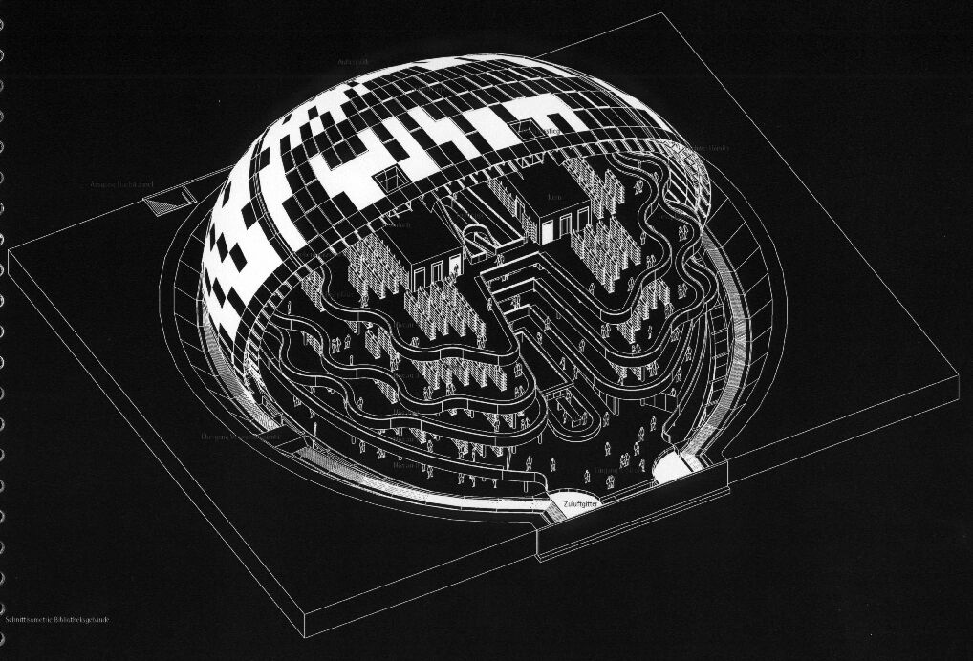
Philologische Bibliothek der Freien Universität Berlin

Slide 19
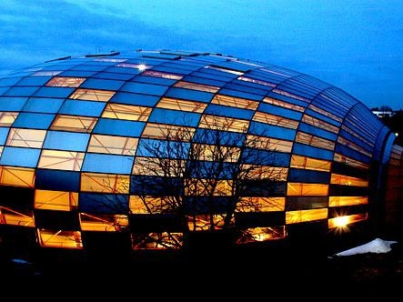
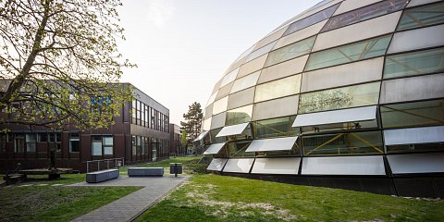

Slide 20
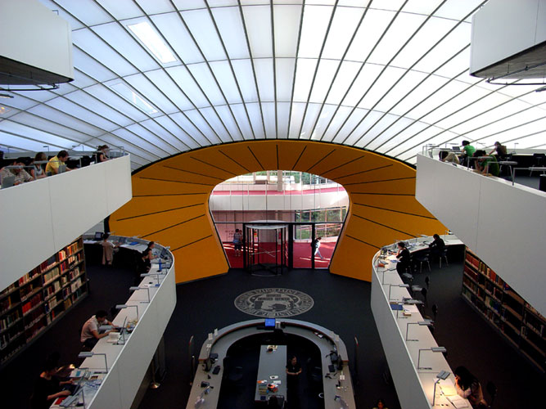
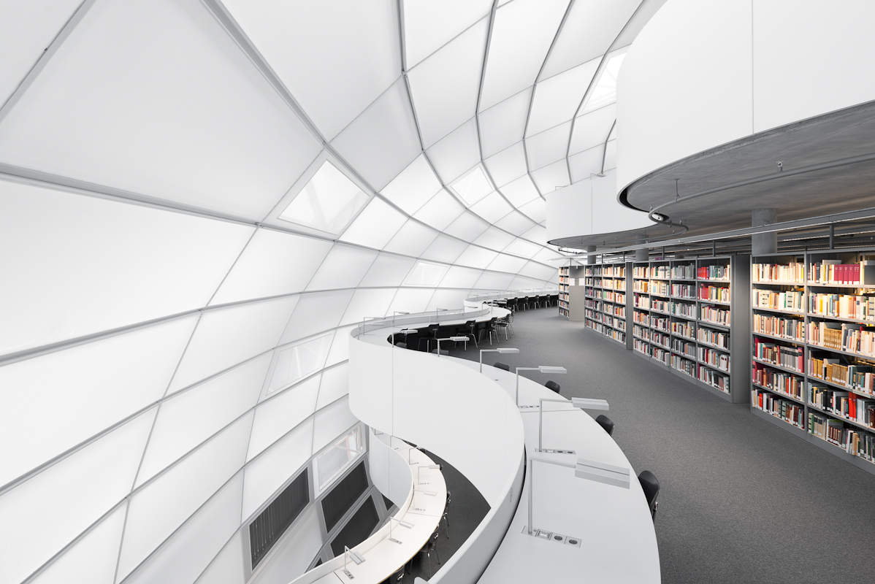
Philologische Bibliothek der Freien Universität Berlin

Slide 21
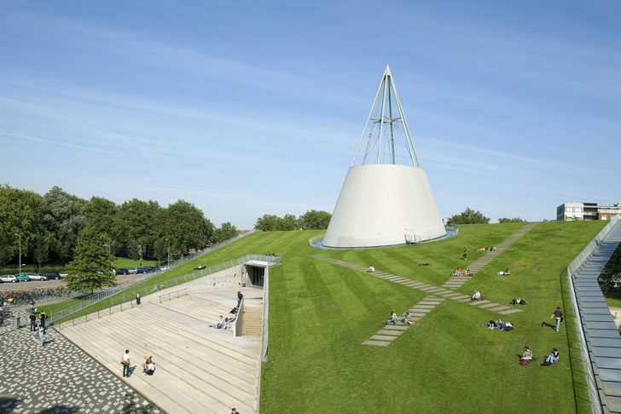
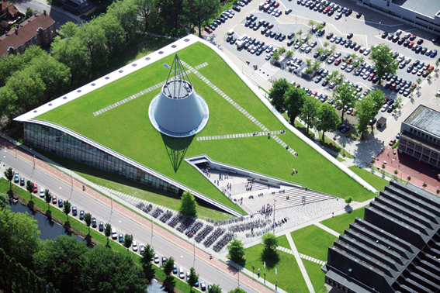
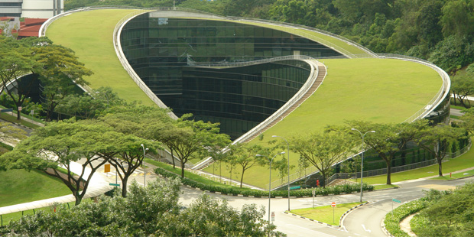
Library Delft University of Technology
Nanyang
Technological University

Slide 22
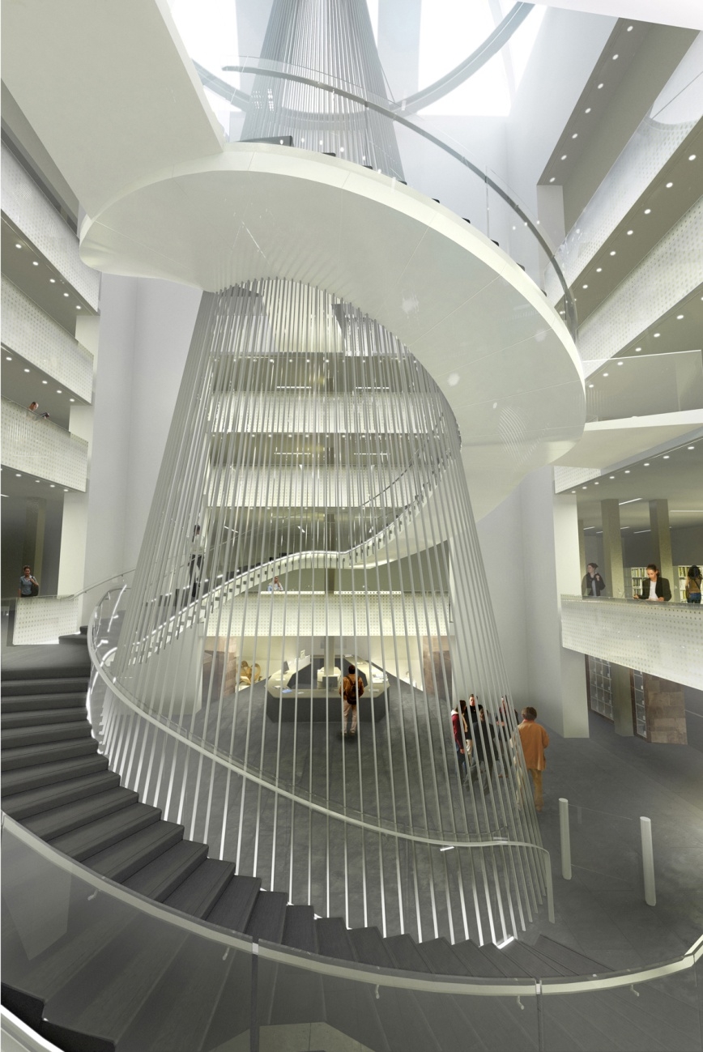
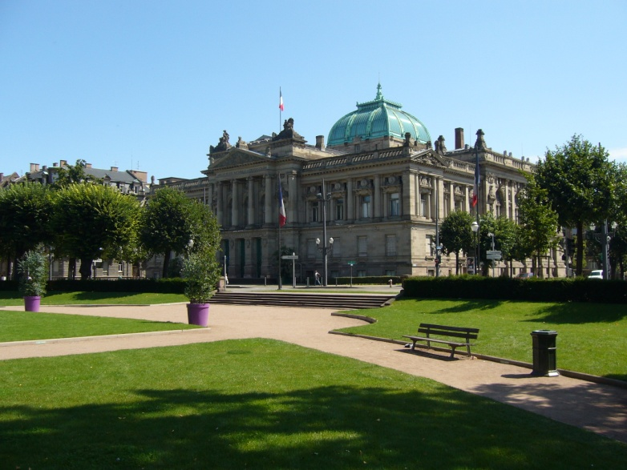
Már meglévő könyvtári épület zölddé tétele
Bibliothèque nationale et universitaire de Strasbourg

Slide 23
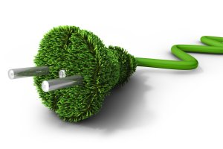
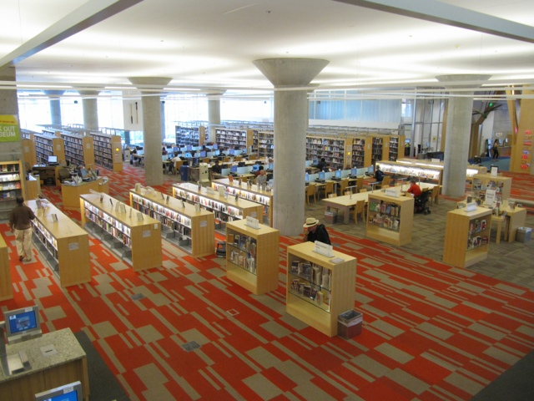
Zöld működés és szolgáltatás Energiafelhasználás/energiagazdálkodás
Energiafogyasztás csökkentése/Forrásfelhasználás optimalizálása
„kérem kapcsolja le a világítást, amikor elhagyja
a szobát” -> személyzeti/raktári helyiségek
a számítógépek energiakímélő használata
fűtési és hűtési rendszer folyamatos karbantartása
energiafelhasználás (világítás, nyomtató, fénymásoló – standby állapot)
a nyomtatással szemben a digitális megoldások előnyben részesítése
Világítástechnika
természetes világítás maximális használata
fényérzékeny világítás
mozgásérzékeny világítás
energiatakarékos világítás
LED-es világítás
Előny:
Kis helyigény
Erős fény
Hosszú élettartam
Hátrány:
vakító fehér fény elrejtve, oszlopfőkre

Slide 24
Zöld működés és szolgáltatás Energiafelhasználás/energiagazdálkodás
Megújuló energiaforrások
Nap -> Napelemek
Geotermikus energia
Szél
Víz
Zöld információs technológia (Green IT/IT Sustainability)
Az információs technológia környezetre gyakorolt negatív hatásának minimalizálása
Információs technológia felhasználása a környezeti problémák megoldásában -> pl.: épület üzemeltetése

Slide 25
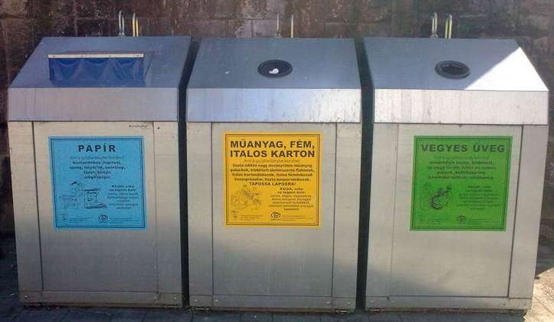
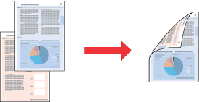
Zöld működés és szolgáltatás Hulladékgazdálkodás
Szelektív hulladékgyűjtők (különböző színek)
Újrahasznosítás (toner, papír, karton, borítók…)
újrapapír használat
piszkozatpapír használata a kevésbé fontos anyagokhoz
Forrásfelhasználás optimalizálása
csak akkor nyomtatunk ki valamit, ha az mindenképpen szükséges
kétoldalas nyomtatás alkalmazása

Slide 26
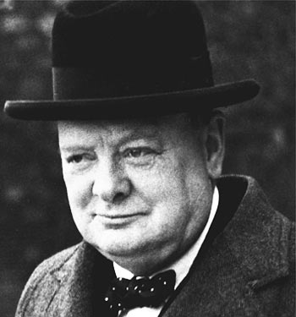
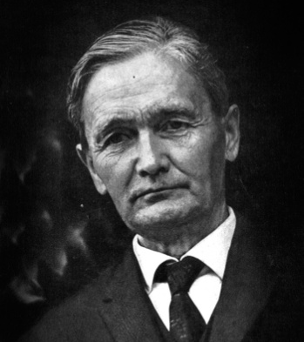
A könyvtár, mint nevelő
„We shape our buildings; thereafter they shape us.” (Winston Churchill)
„Az ízlésre nevelés sokkal szélesebb valami, mint a műértésre, műélvezetre szoktatás, s nemcsak tanárok, művészek vesznek részt benne, de fodrászok, szabók, kertészek, kirakatrendezők tíz- és százezrei, sőt halottjaink is azzal, hogy milyen házakat hagytak, utcáink partján milyen emléktárgyakból néznek ránk szellemükkel. Mint tanár, mindig húzódtam tőle, hogy neveljek; a nevelés atmoszféra dolga...”
(Németh László: Ha én miniszter lennék)

Slide 27
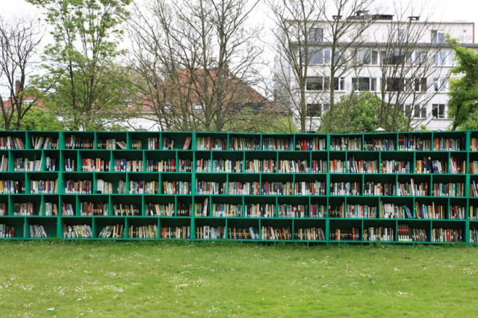
Szemléletformálás / oktatói tevékenység Passzív forma
Források -> Zöld állomány
ökológiai szakirodalom figyelemmel kísérése és gyűjtése
A KULTURÁLIS INNOVÁCIÓS ALAPÍTVÁNY KÖNYVTÁRA
Hagyományos dokumentumok
fenntarthatóság, ökológia és környezetvédelem
humánökológia, környezeti nevelés
alternatív energiahasznosítási és építési eljárások
bio- és hulladékgazdálkodás
környezetbarát technológia
környezeti nevelés
egészséges életmód
Adatbázisok / blogok
Épület zöld megjelenése
felhasználó a saját tapasztalatain keresztül szembesül
az épület zöld jellemzőivel

Slide 28
Szemléletformálás / oktatói tevékenység Preaktív lehetőségek
A könyvtár bemutatása
Fenntarthatósági stratégia
a könyvtár zöld célkitűzéseinek megfogalmazása
ismertetők, kiadványok, prezentációk, mozgóképek
PDF
PPT
Video/rövidfilm
E-book
New Melton Library and
Learning Hub
Kasetsart University

Slide 29
Szemléletformálás / oktatói tevékenység Aktív változatok:
Gyakorlat -> oktatói tevékenység
Természetes anyagok felhasználására alapozott kézműves foglalkozások
Ökológiai szempontból jeles napok
Föld napja – április 22.
Víz világnapja – március 22.
Filmvetítés és elemzés
Konferenciák
Kerekasztal-beszélgetés
Fenntarthatóság
Kertészkedés, komposztálás
Újrahasznosítás otthon/zöld tisztítószerek
Energiahatékonyság
Tanösvény, természetjárás -> anyaggyűjtés
Versenyek
Software -> vizuális oktatás (fenntarthatósági praktikák, zöld könyvtári funkció)
New Melton Library and Learning Hub

Slide 30
Zöld működés és szolgáltatás
Zöld csapat (Green Team)
Fenntarthatósági intézkedések
megvizsgálása
megtervezése
kialakítása
nyomon követése
PDCA (Plan - Do - Check - Act – tervezd - csináld - ellenőrizd – cselekedj)
Zöld beszerzés biztosítása
működést szolgáló termékek
zöld állomány kialakítása
Programok szervezése
Roselle Public Library
Yale University Library Green Team

Slide 31
Zöld könyvtár célja
Képes a fogyasztói szokások pozitív átalakítására (befolyásolására)
Növeli a lakosság fogékonyságát a zöld téma és a környezetvédelem iránt
Képes a pozitív kép (imázs) kialakítására
Növeli a zöld téma és cselekvés iránti megértést és egyben cselekvésre buzdít

Slide 32
Köszönöm a figyelmet!
dubniczky.zsolt@btk.elte.hu

